Slide 1

PRIJENOS SPECIFIČNIH ZNANJA
9. CENTAR ZNANJA
PODRUČJE:
ZELENA I ODRŽIVA HRVATSKA
UDRUGA HRVATSKIH DRAGOVOLJACA
DOMOVINSKOG RATA
www.uhddr.hr
uhddr@uhddr.hr
Projekti Udruge hrvatskih dragovoljaca Domovinskog rata iz područja zaštite okoliša

Slide 2
UDRUGA HRVATSKIH DRAGOVOLJACA
DOMOVINSKOG RATA
www.uhddr.hr
uhddr@uhddr.hr
EKOLOGIJA – prirodna znanost koja proučava uzajamne odnose između živih bića, njihovih zajednica i okoline te odnose među samim živim vrstama.
ZAŠTITA PRIRODE – pojam koji opisuje niz aktivnosti koje premašuju sferu ekologije.
EKOLOŠKA AKCIJA – samo jedan od konkretnih načina zaštite prirode.

Slide 3
CILJEVI PROJEKATA IZ PODRUČJA ZAŠTITE PRIRODE
UDRUGA HRVATSKIH DRAGOVOLJACA
DOMOVINSKOG RATA
www.uhddr.hr
uhddr@uhddr.hr
Uključiti hrvatske branitelje,
Očistiti odabrano područje,
Koristiti nove metode i tehnike provedbe ekoloških akcija,
Edukacija (sudionika i korisnika),
Medijska potpora.

Slide 4
Zašto hrvatski branitelji?
UDRUGA HRVATSKIH DRAGOVOLJACA
DOMOVINSKOG RATA
www.uhddr.hr
uhddr@uhddr.hr
Ljubav prema domovini i prema njezinim ljepotama,
Organizirani i okupljeni u udruge i sekcije,
Posvećeni ostvarenju cilja,
Pozitivno reagiraju na afirmativne projekte,
Uključuju djecu i mlađe članove svojih obitelji.

Slide 5
Kako odabrati lokaciju provedbe?
UDRUGA HRVATSKIH DRAGOVOLJACA
DOMOVINSKOG RATA
www.uhddr.hr
uhddr@uhddr.hr
Dobro poznata lokacija na kojoj se ekološka akcija održava,
Komunikacija s lokalnom upravom i samoupravom ili Turističkom zajednicom,
Angažman mehanizacije, resursa i komunalne službe koje posjeduje lokalna uprava
Organizirano i odgovorno zbrinjavanje prikupljenog otpada.

Slide 6
METODE I TEHNIKE PROVEDBE EKOLOŠKIH AKCIJA
UDRUGA HRVATSKIH DRAGOVOLJACA
DOMOVINSKOG RATA
www.uhddr.hr
uhddr@uhddr.hr
Sigurnost – korištenje zaštitnih sredstava,
Korištenje specijalne opreme (kontejneri, namjenske vreće, mehanizacija, podvodna oprema)
Korištenje ronilačkih vještina prilikom provedbe čišćenja podmorja, rijeka i jezera,
Razvrstavanje otpada.

Slide 7
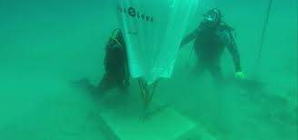
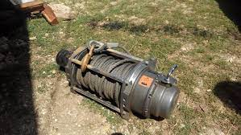
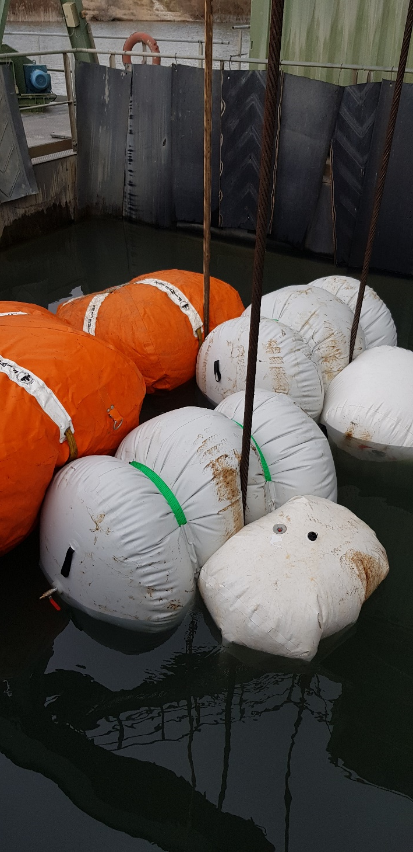
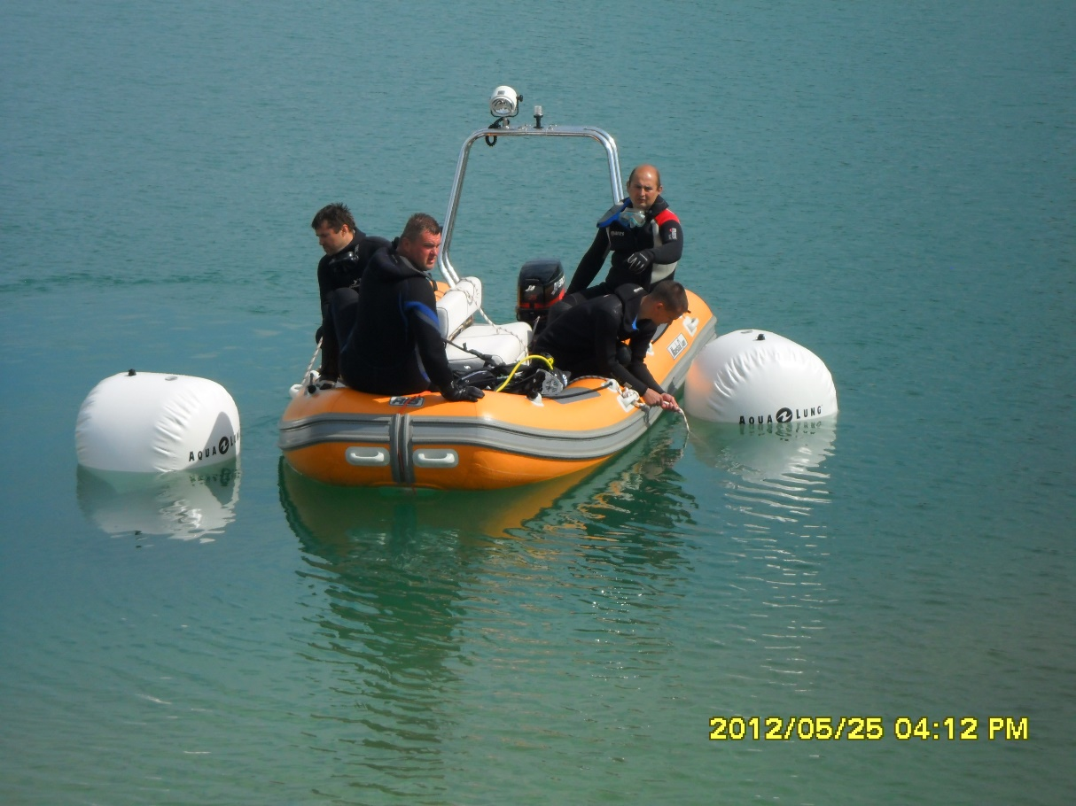
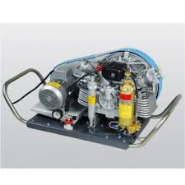
UDRUGA HRVATSKIH DRAGOVOLJACA
DOMOVINSKOG RATA
www.uhddr.hr
uhddr@uhddr.hr

Slide 8
EDUKACIJA
UDRUGA HRVATSKIH DRAGOVOLJACA
DOMOVINSKOG RATA
www.uhddr.hr
uhddr@uhddr.hr
EDUKACIJA SUDIONIKA:
Tečajevi zaštite prirode,
Tečajevi biologije,
Tečajevi rukovanja alatima i pomagalima (motorne pile, vozila, vitla, alati, strojevi)
Tečajevi ronjenja.

Slide 9
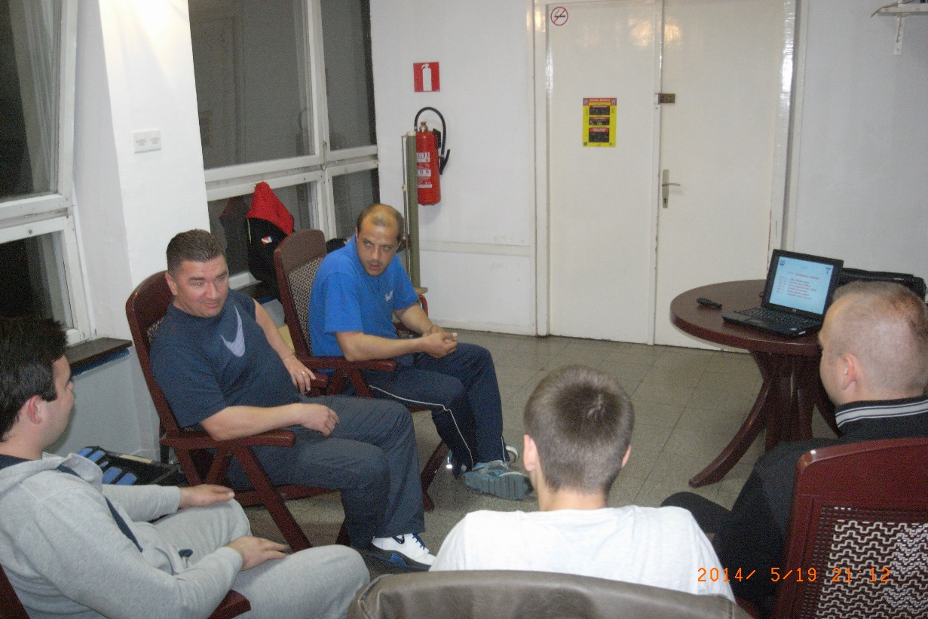
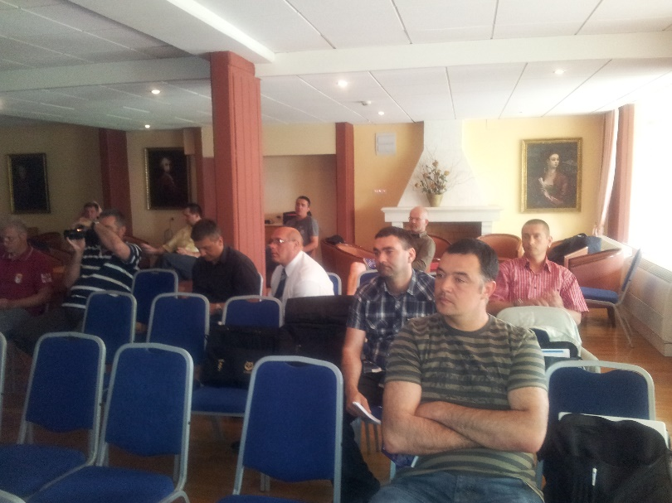
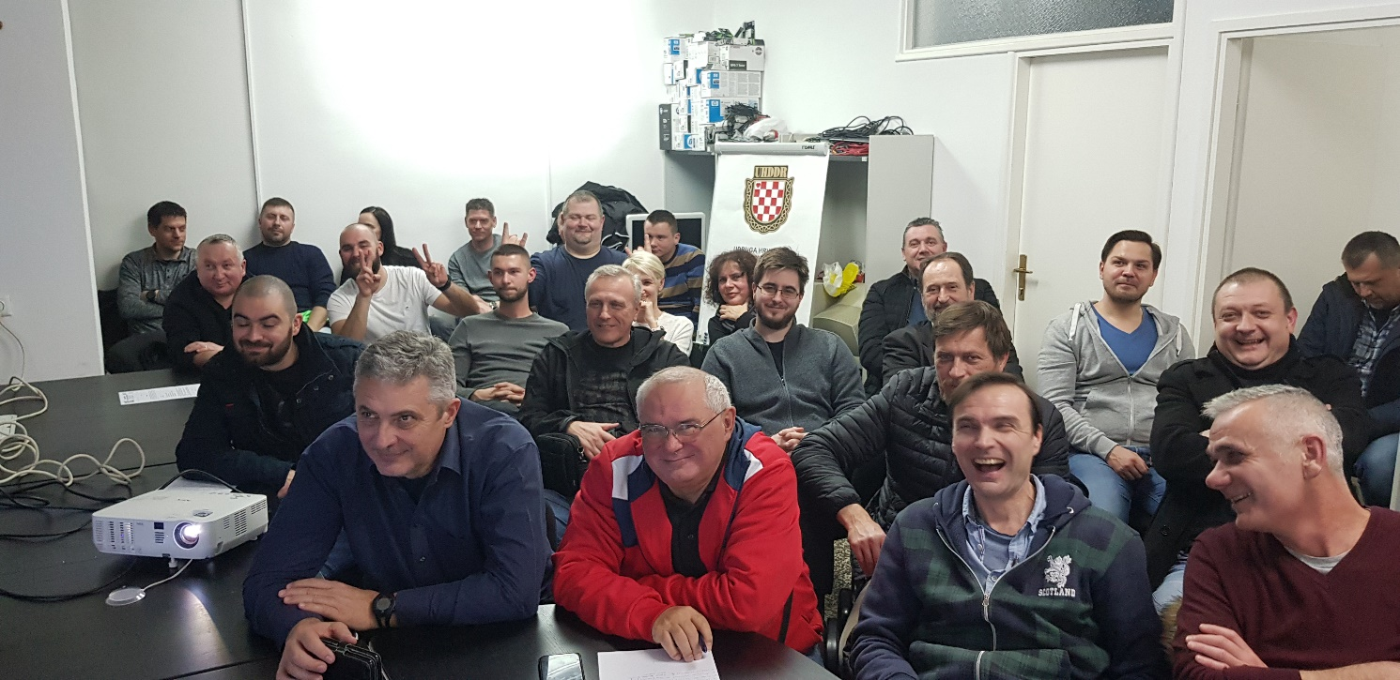
UDRUGA HRVATSKIH DRAGOVOLJACA
DOMOVINSKOG RATA
www.uhddr.hr
uhddr@uhddr.hr

Slide 10
UDRUGA HRVATSKIH DRAGOVOLJACA
DOMOVINSKOG RATA
www.uhddr.hr
uhddr@uhddr.hr
EDUKACIJA KORISNIKA:
Važnost očuvanja prirode (šume, polja, biljke, životinje),
Važnost očuvanja podmorja, rijeka i jezera, vodozaštitnih područja i vodocrpilišta, podzemnih voda

Slide 11
MEDIJSKA POTPORA
UDRUGA HRVATSKIH DRAGOVOLJACA
DOMOVINSKOG RATA
www.uhddr.hr
uhddr@uhddr.hr
Prijenos informacija,
Najvažniji element u izgradnji svijesti šire populacije o važnosti očuvanja prirode i zaštite okoliša,
Dugotrajan proces.

Slide 12
REZULTATI PROJEKTA
UDRUGA HRVATSKIH DRAGOVOLJACA
DOMOVINSKOG RATA
www.uhddr.hr
uhddr@uhddr.hr
Provedeno 16 ekološko edukativnih akcija
Broj sudionika 2066

Slide 13
PARTNERI:
UDRUGA HRVATSKIH DRAGOVOLJACA
DOMOVINSKOG RATA
www.uhddr.hr
uhddr@uhddr.hr
Ministarstvo hrvatskih branitelja,
Fond za zaštitu okoliša,
Savez izviđača hrvatske, Hrvatski ronilački savez,
Gradovi i općine,
JVP, DUZS, CZ,
Udruge iz Domovinskog rata,
Klubovi i udruge ronilaca, ribolovaca, planinara
Osnovne i srednje škole

Slide 14
KOLIČINE PRIKUPLJENOG OTPADA:
UDRUGA HRVATSKIH DRAGOVOLJACA
DOMOVINSKOG RATA
www.uhddr.hr
uhddr@uhddr.hr
Građevinski otpad: 6.800 kg
Metalni otpad: 8.900 kg
Plastika: 1.200 kg
Tekstil: 250 kg
Gumeni otpad: 9.300 kg
Kemijski otpad: 350 kg
UKUPNO: 26.800 kg

Slide 15
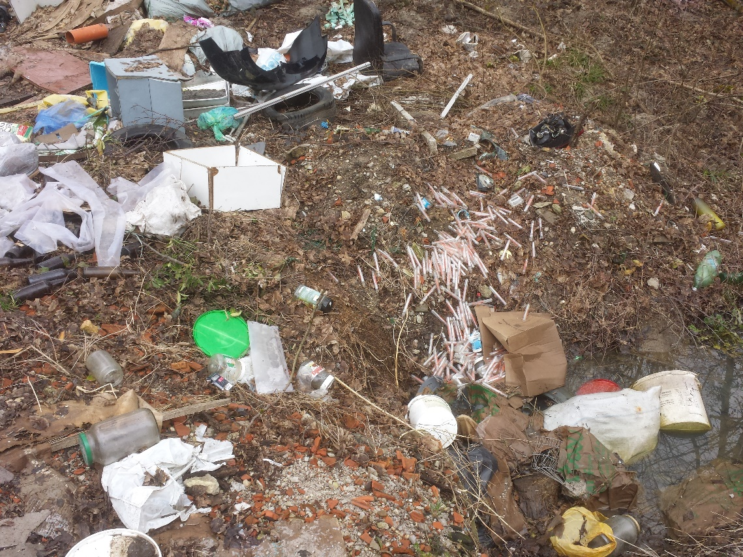
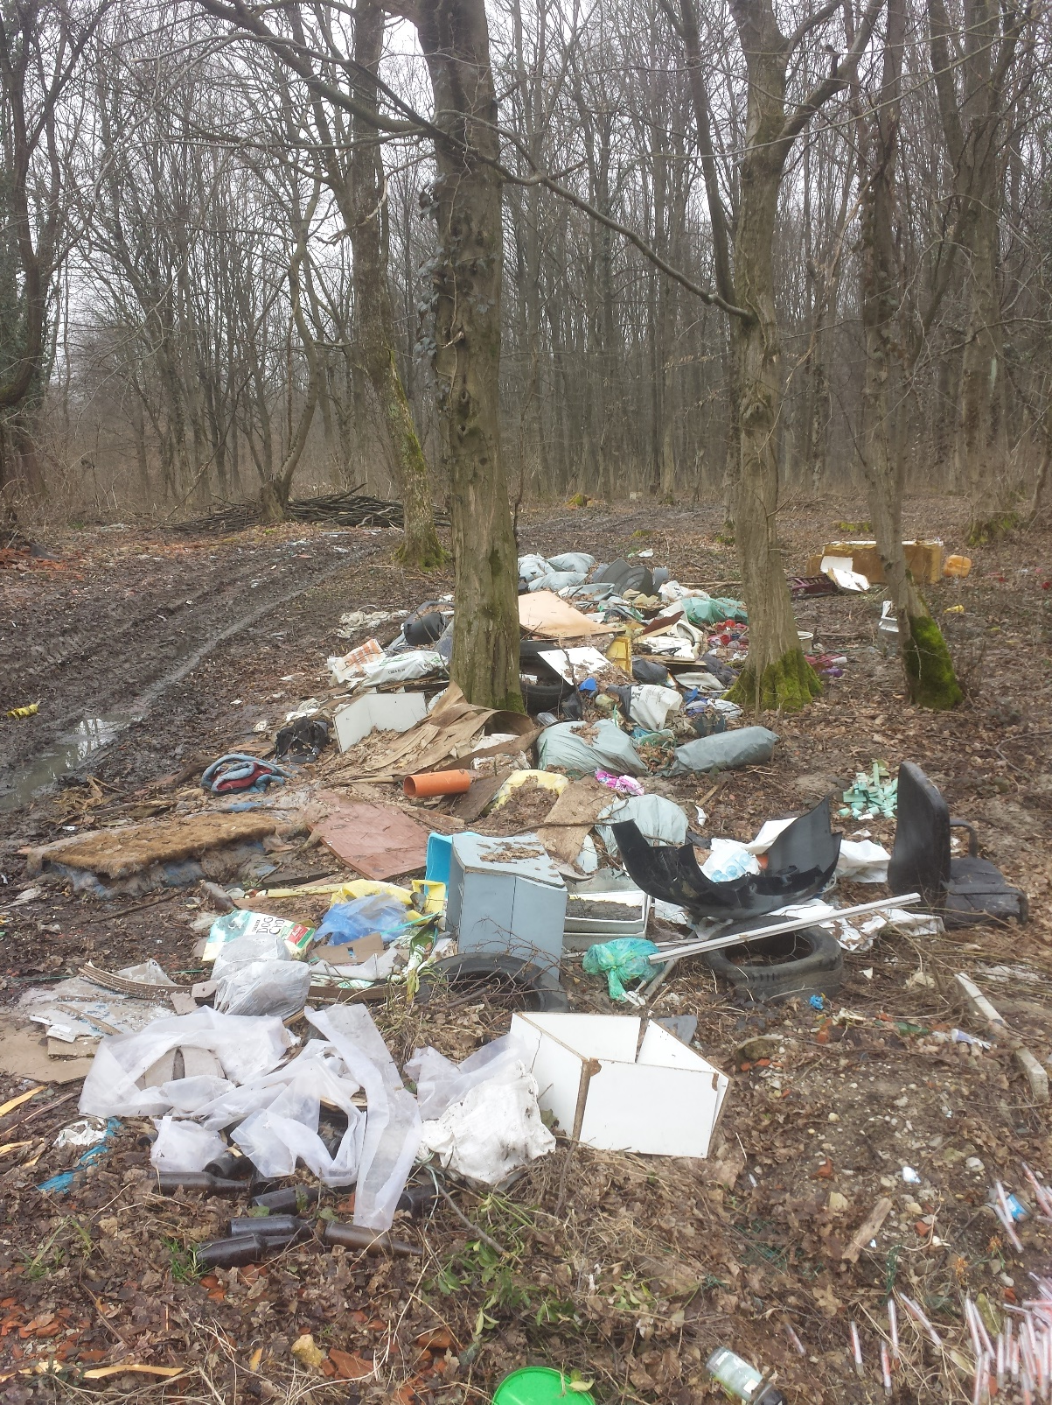
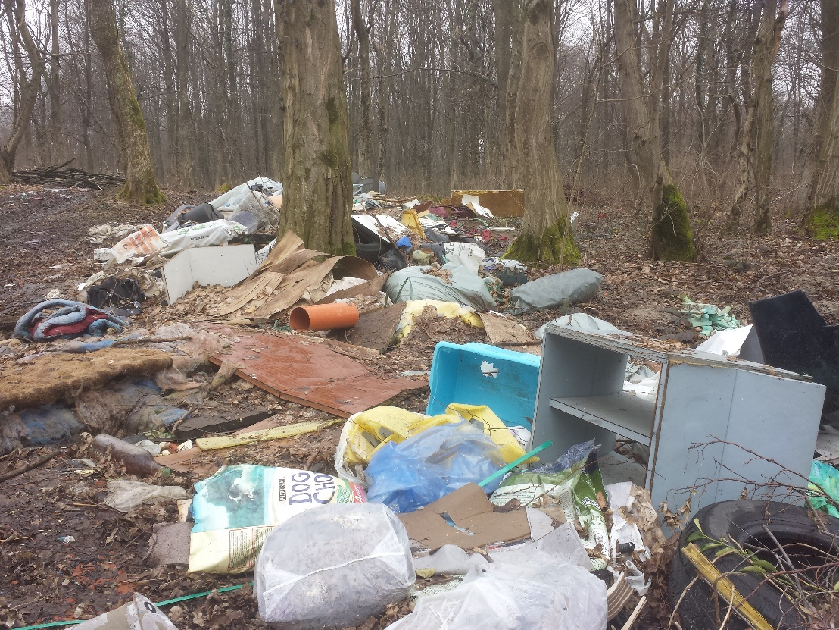
UDRUGA HRVATSKIH DRAGOVOLJACA
DOMOVINSKOG RATA
www.uhddr.hr
uhddr@uhddr.hr

Slide 16
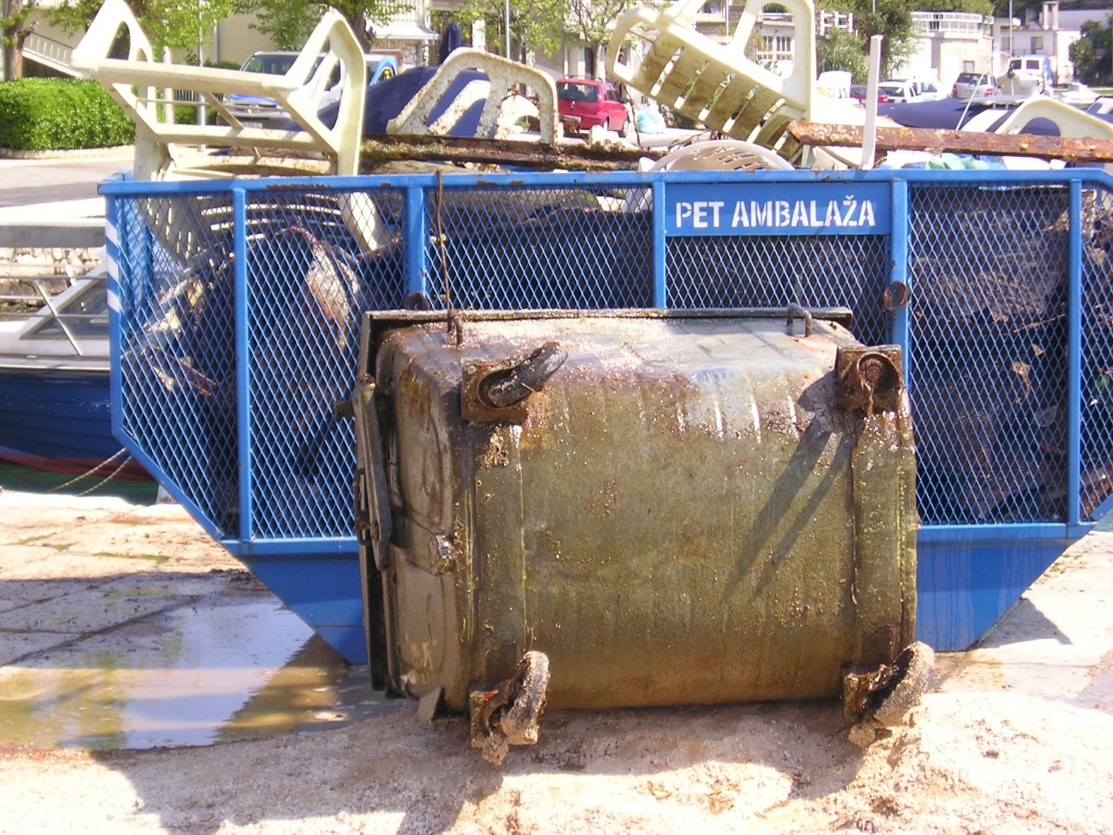
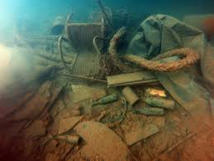
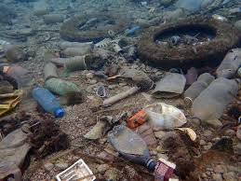
UDRUGA HRVATSKIH DRAGOVOLJACA
DOMOVINSKOG RATA
www.uhddr.hr
uhddr@uhddr.hr

Slide 17
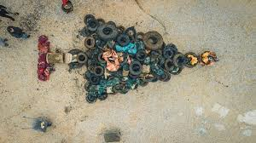
UDRUGA HRVATSKIH DRAGOVOLJACA
DOMOVINSKOG RATA
www.uhddr.hr
uhddr@uhddr.hr

Slide 18
Cavtat 2008.
UDRUGA HRVATSKIH DRAGOVOLJACA
DOMOVINSKOG RATA
www.uhddr.hr
uhddr@uhddr.hr
Broj sudionika: 52
Partneri: MHB, općina Cavtat, TZ Cavtat, ŽP UHDDR Dubrovačko-neretvanske županije
Sakupljeni otpad: građevinski otpad, plastične i staklene boce, automobilske gume

Slide 19
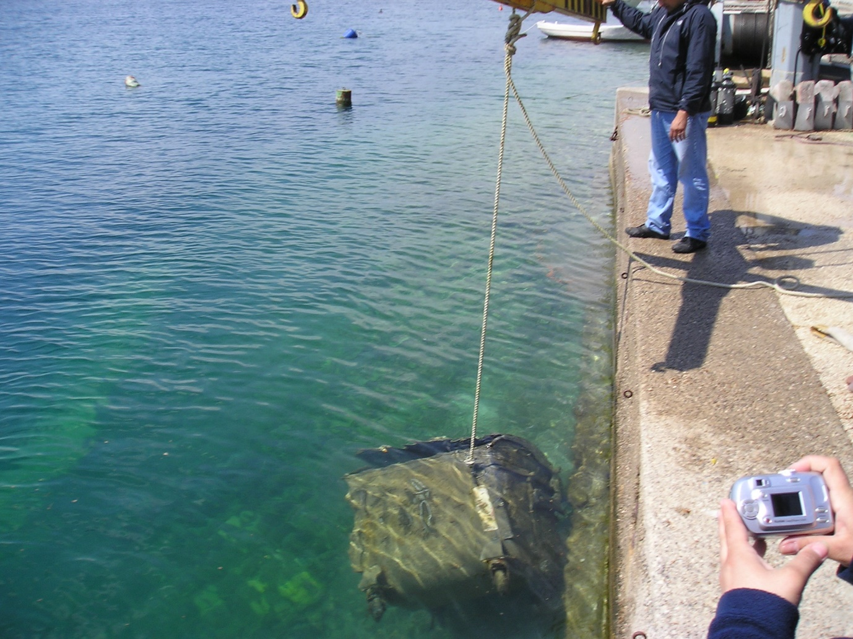
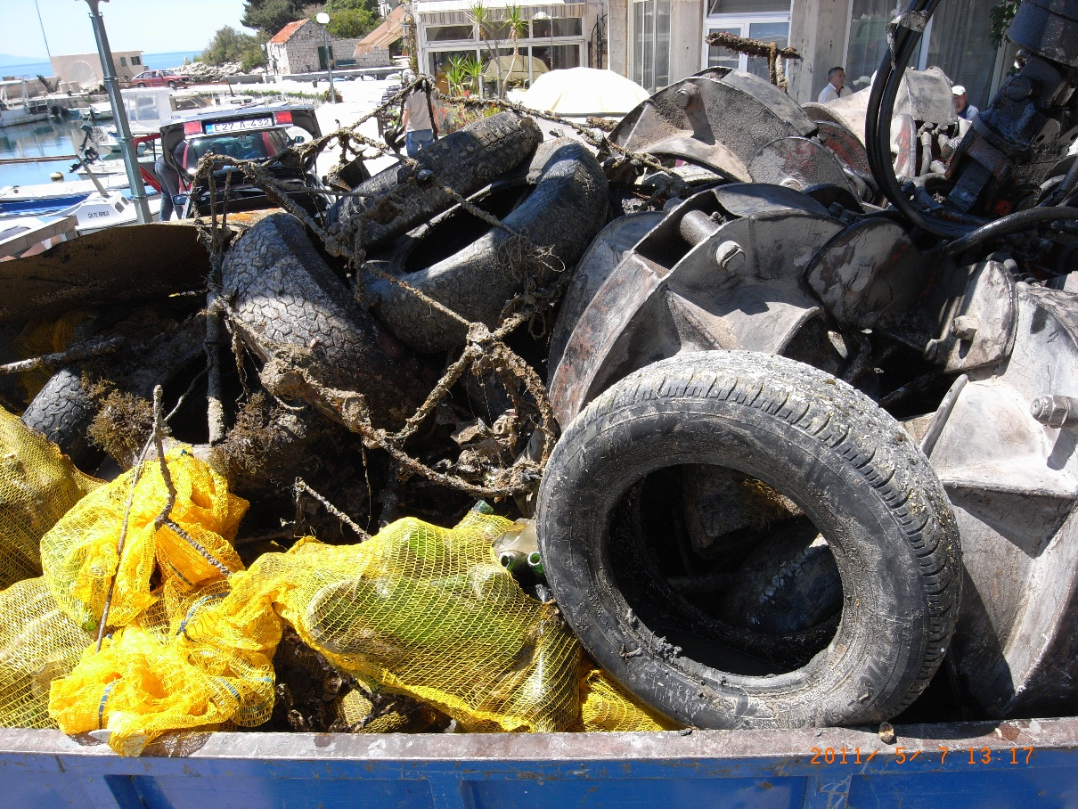
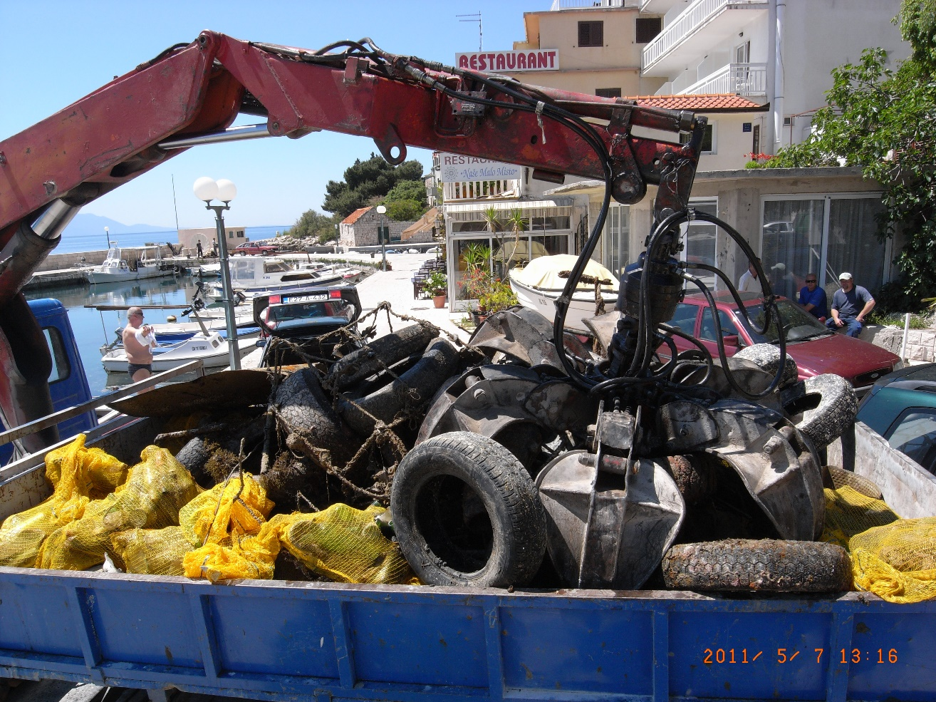
UDRUGA HRVATSKIH DRAGOVOLJACA
DOMOVINSKOG RATA
www.uhddr.hr
uhddr@uhddr.hr
udruga

Slide 20
Savudrija 2011.
UDRUGA HRVATSKIH DRAGOVOLJACA
DOMOVINSKOG RATA
www.uhddr.hr
uhddr@uhddr.hr
Broj sudionika: 178
Partneri: MHB, Fond za zaštitu okoliša, Ronilački klub Adriaticro Zagreb, DVD Stupnik, DUZS, Hrvatski ronilački savez
Sakupljeni otpad: građevinski otpad, plastične i staklene boce, automobilske gume, metalni otpad

Slide 21
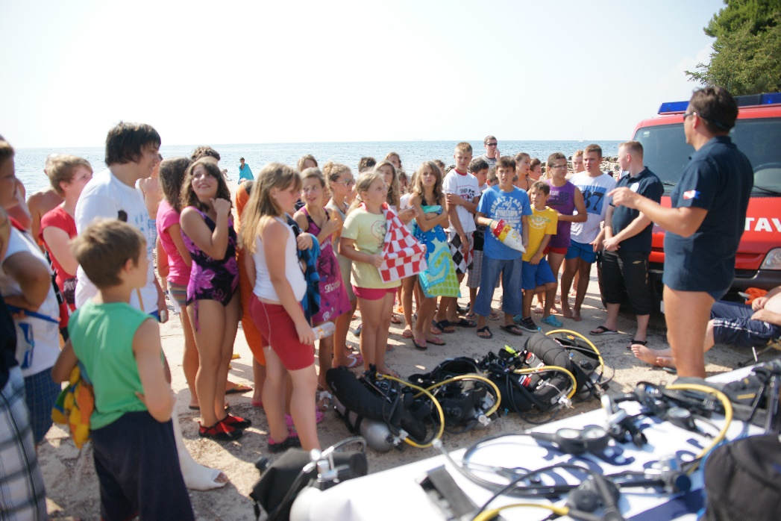
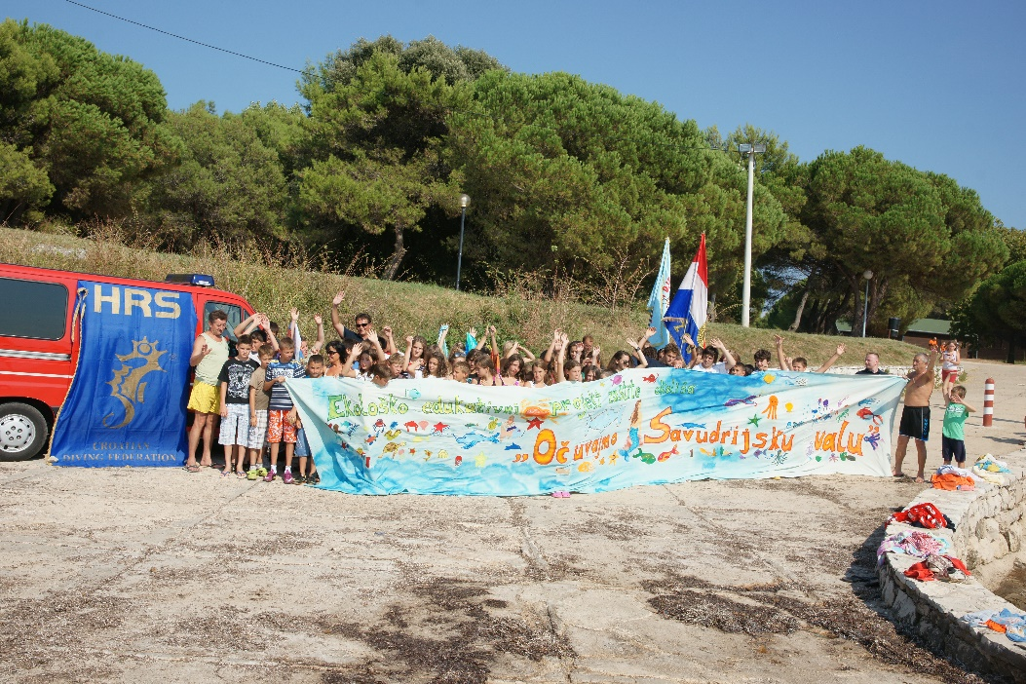
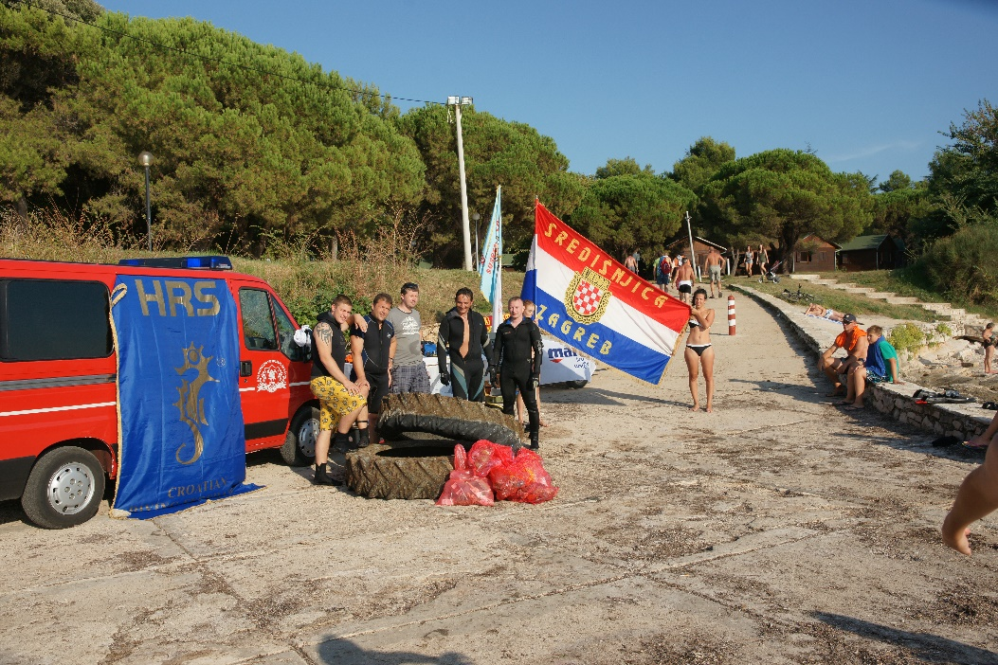
UDRUGA HRVATSKIH DRAGOVOLJACA
DOMOVINSKOG RATA
www.uhddr.hr
uhddr@uhddr.hr

Slide 22
Zagreb-Jarun 2013.
UDRUGA HRVATSKIH DRAGOVOLJACA
DOMOVINSKOG RATA
www.uhddr.hr
uhddr@uhddr.hr
Broj sudionika: 258
Partneri: Grad Zagreb, Ronilački klub Adriaticro Zagreb, Zagrebački holding, GO UHDDR Grada Zagreba, ekološke osnovne škole s područja Grada Zagreba
Sakupljeni otpad: građevinski otpad, plastične i staklene boce, metalni otpad, tekstil

Slide 23
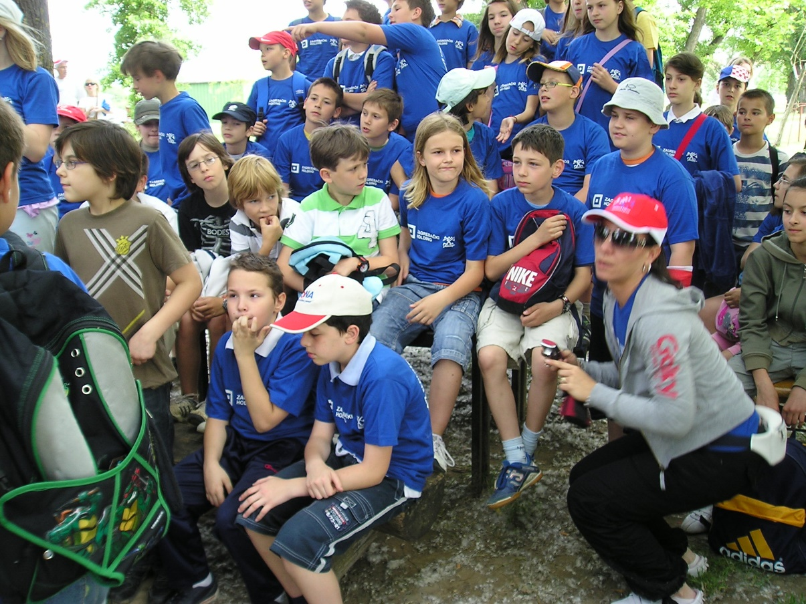
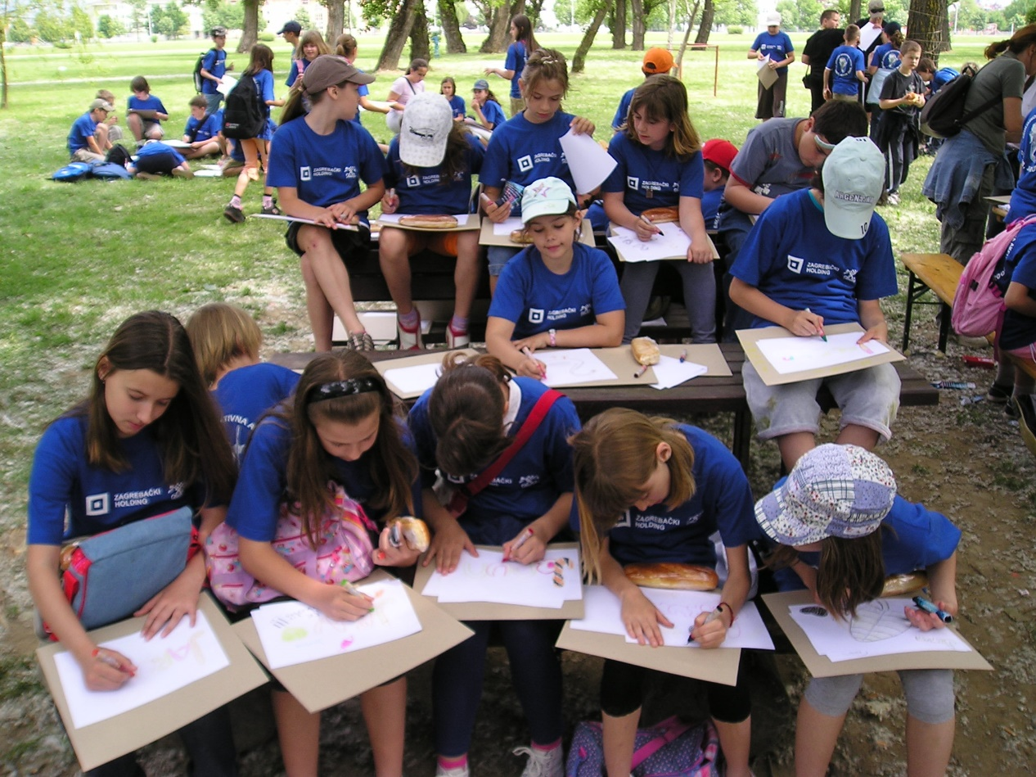
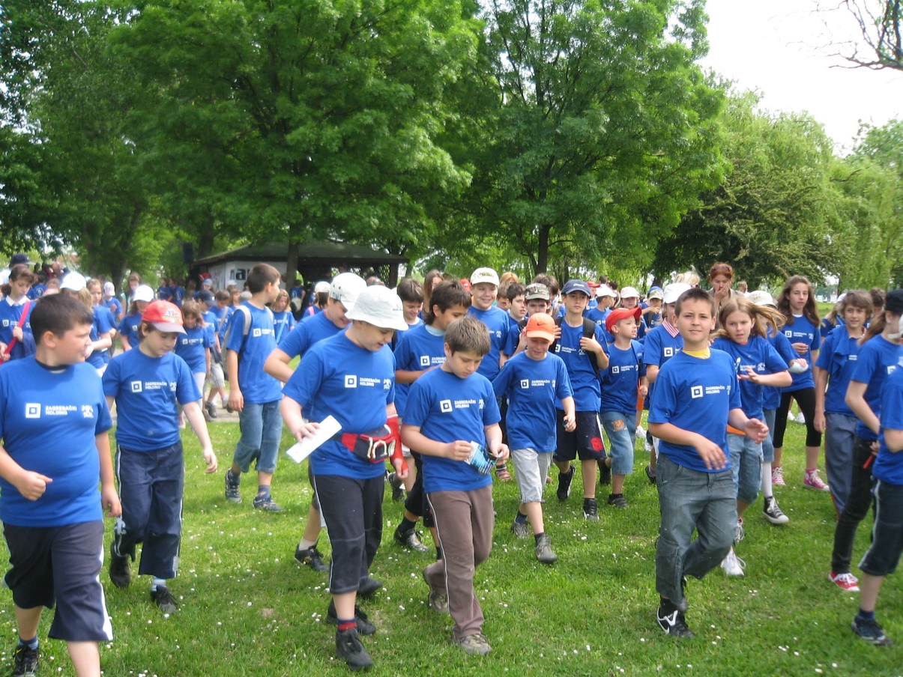
UDRUGA HRVATSKIH DRAGOVOLJACA
DOMOVINSKOG RATA
www.uhddr.hr
uhddr@uhddr.hr

Slide 24
Šilo 2014.
UDRUGA HRVATSKIH DRAGOVOLJACA
DOMOVINSKOG RATA
www.uhddr.hr
uhddr@uhddr.hr
Broj sudionika: 32
Partneri: MHB, TZ Šilo, ŽP UHDDR Primorsko-goranske županije
Sakupljeni otpad: metalni otpad, plastične i staklene boce, automobilske gume

Slide 25
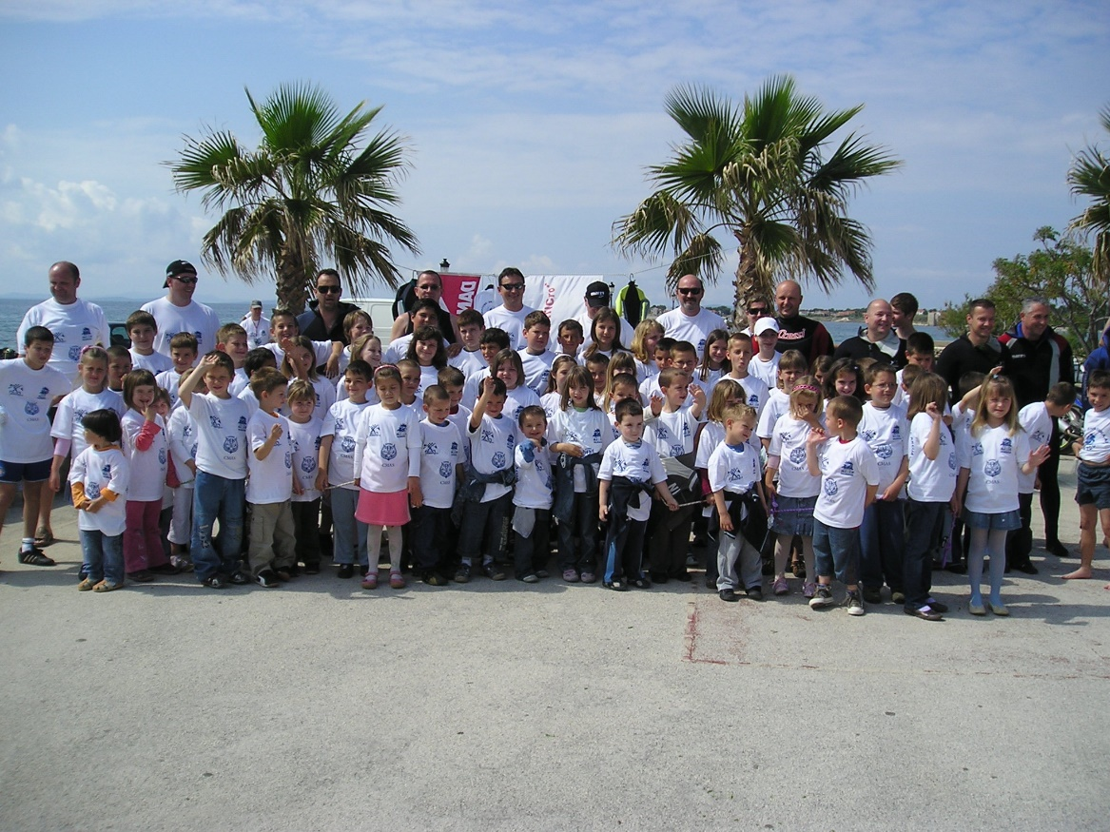
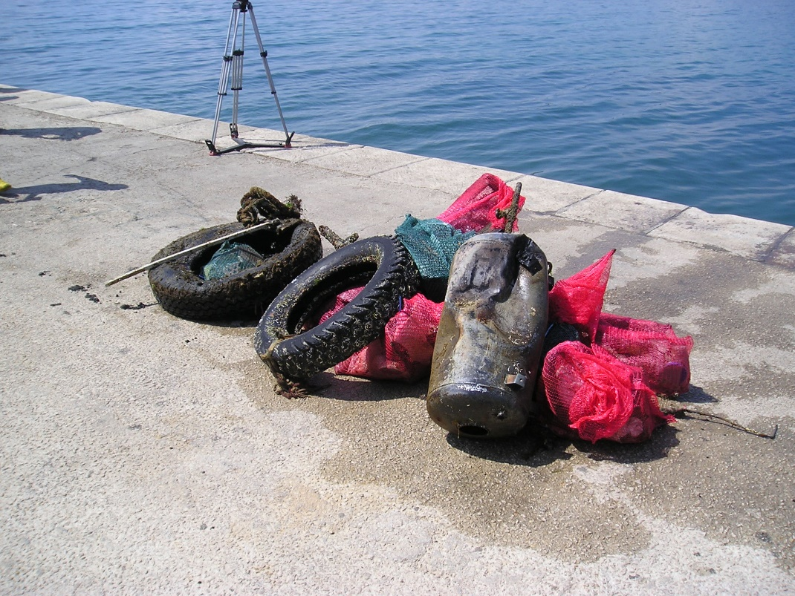
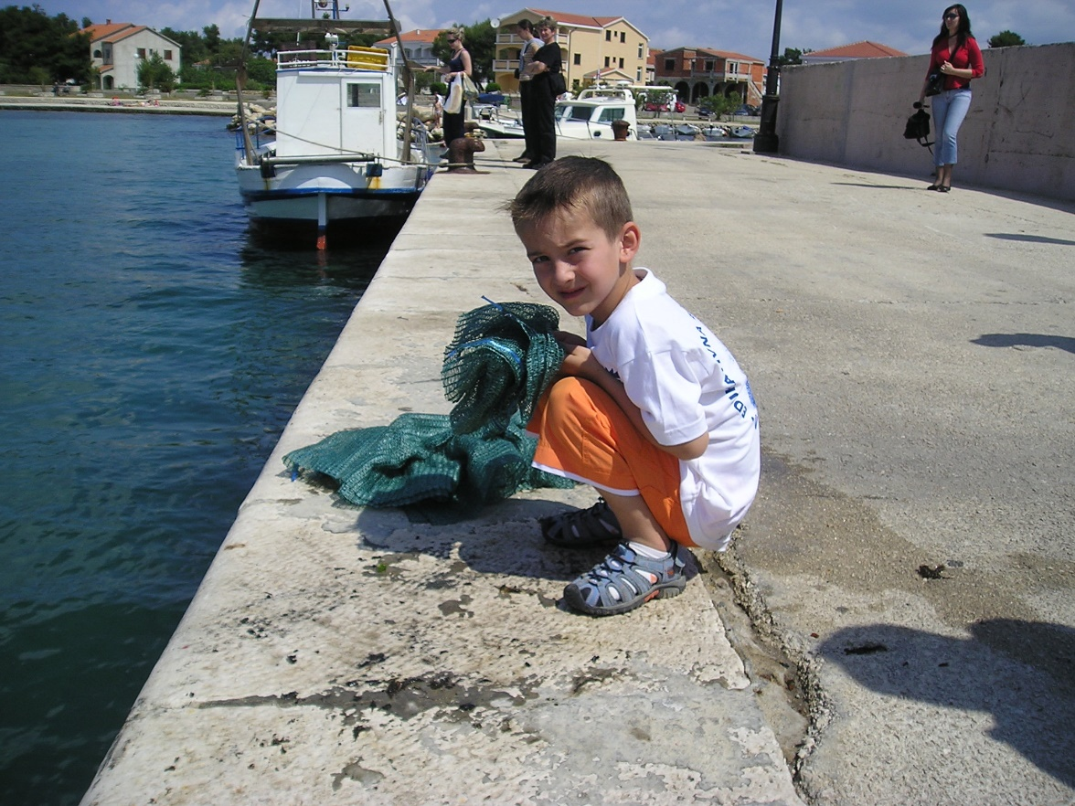
UDRUGA HRVATSKIH DRAGOVOLJACA
DOMOVINSKOG RATA
www.uhddr.hr
uhddr@uhddr.hr
udruga

Slide 26
Dubrovnik 2014.
UDRUGA HRVATSKIH DRAGOVOLJACA
DOMOVINSKOG RATA
www.uhddr.hr
uhddr@uhddr.hr
Broj sudionika: 65
Partneri: MHB, GO UHDDR grada Dubrovnika, TZ Dubrovnik, ŽP UHDDR Dubrovačko-neretvanske županije
Sakupljeni otpad: metalni otpad, plastične i staklene boce, automobilske gume

Slide 27
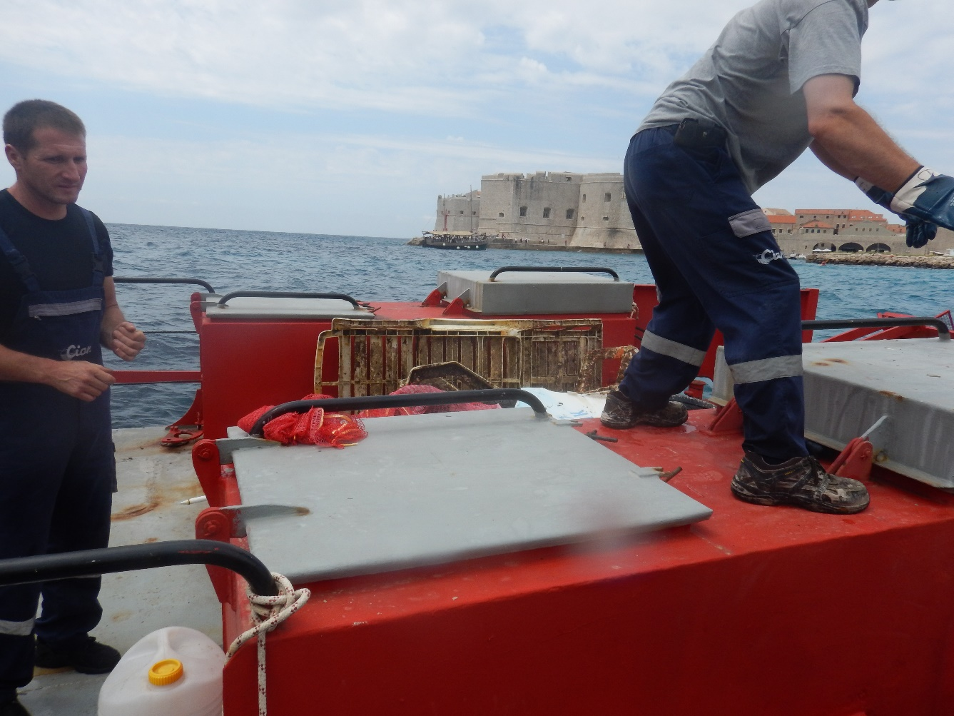

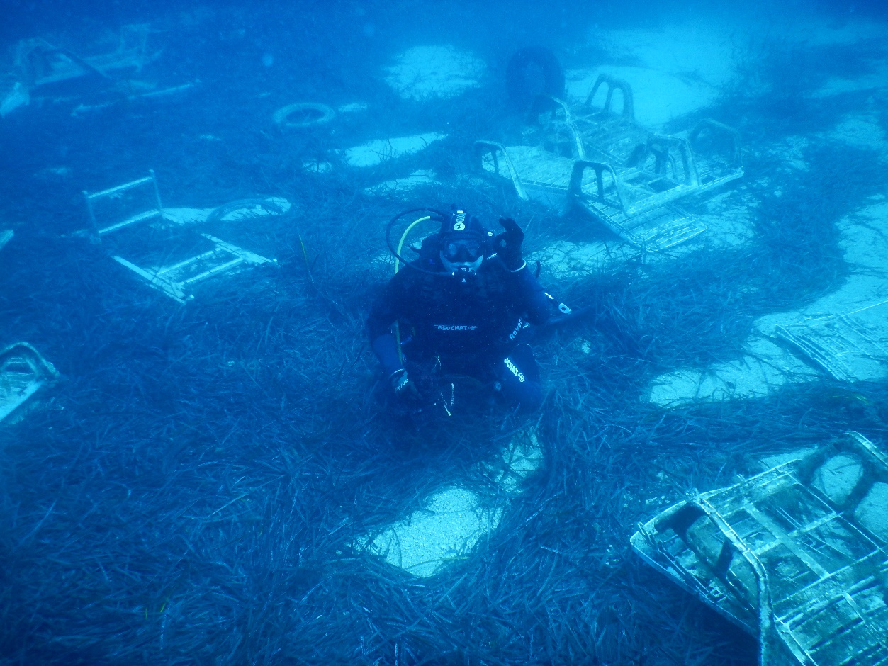
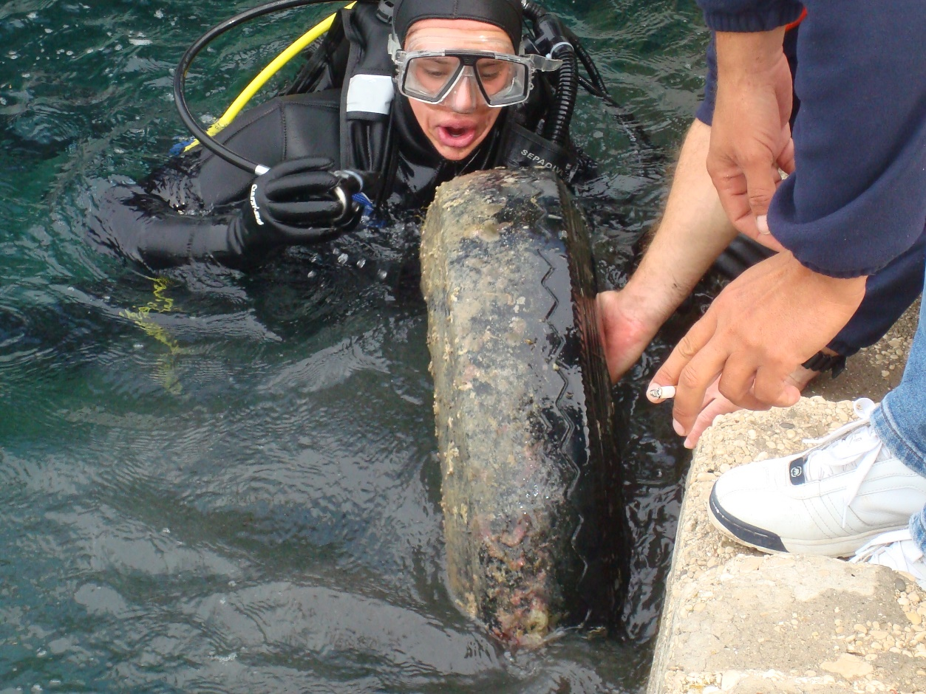
UDRUGA HRVATSKIH DRAGOVOLJACA
DOMOVINSKOG RATA
www.uhddr.hr
uhddr@uhddr.hr
udruga

Slide 28
Drage 2015.
UDRUGA HRVATSKIH DRAGOVOLJACA
DOMOVINSKOG RATA
www.uhddr.hr
uhddr@uhddr.hr
Broj sudionika: 45
Partneri: MHB, općina Pakoštane, TZ pakoštane, ŽP UHDDR Zadarske županije, Ronilački klub Adriaticro Zagreb, Udruga specijalne policije Pakoštane
Sakupljeni otpad: građevinski otpad, plastične i staklene boce, metalni otpad, automobilske gume

Slide 29
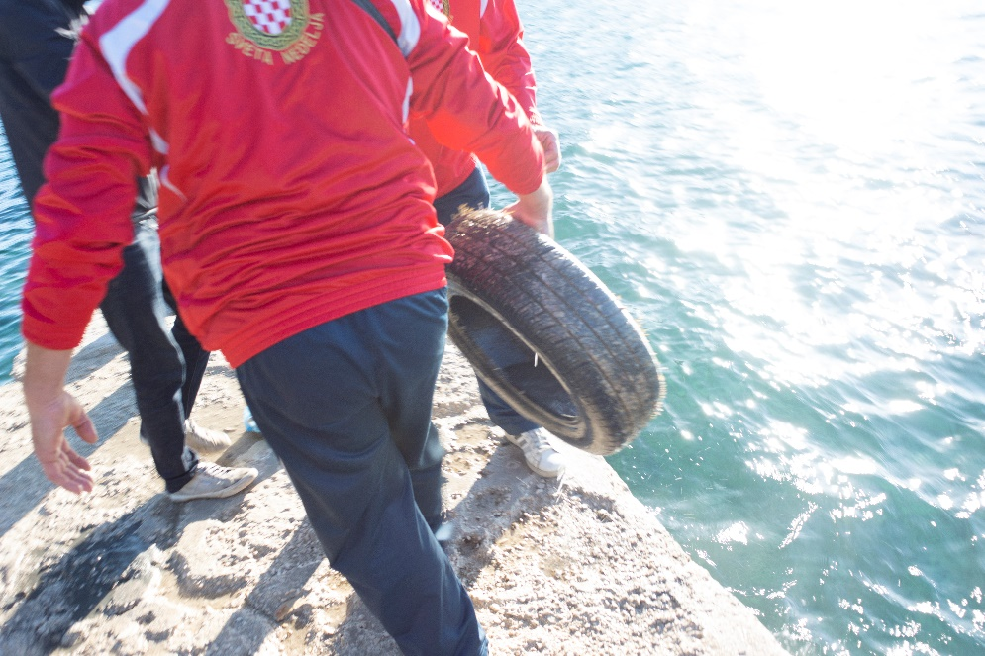
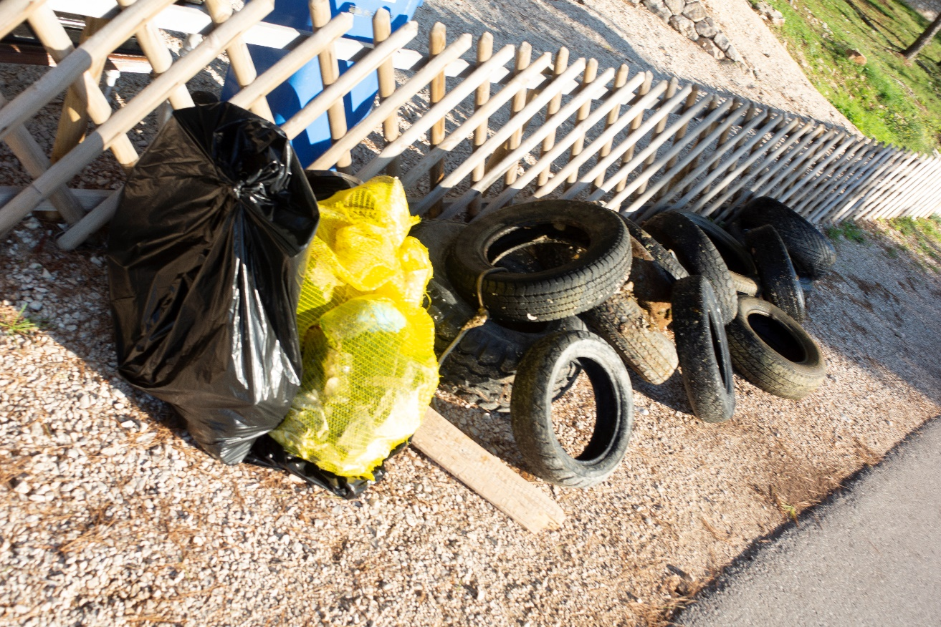
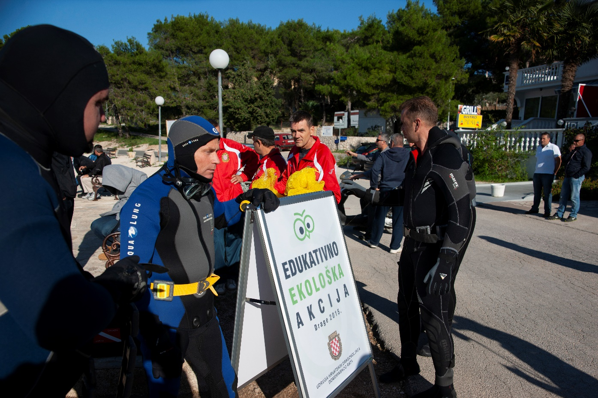
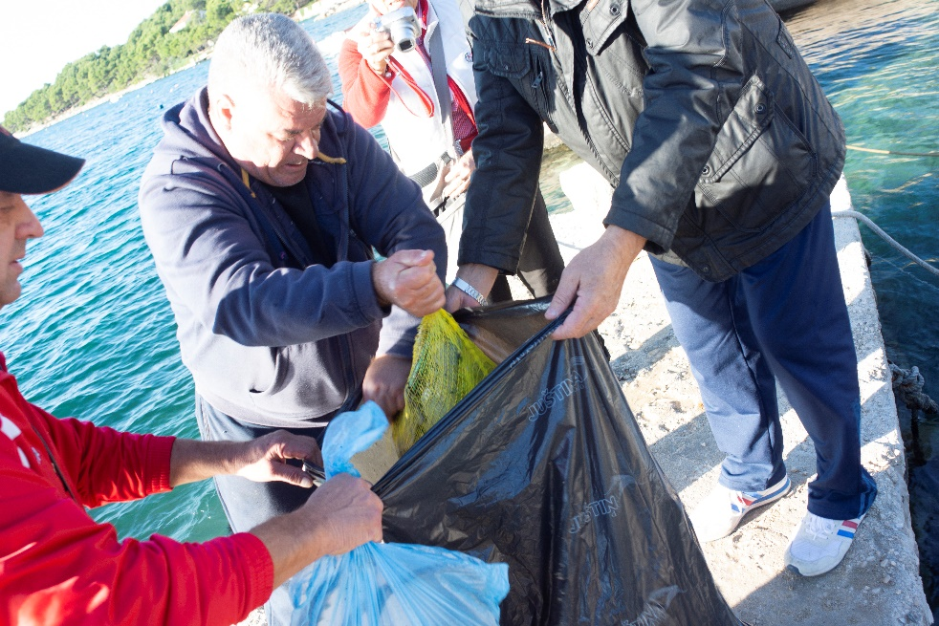
UDRUGA HRVATSKIH DRAGOVOLJACA
DOMOVINSKOG RATA
www.uhddr.hr
uhddr@uhddr.hr
udruga

Slide 30
Škabrnja 2015.
UDRUGA HRVATSKIH DRAGOVOLJACA
DOMOVINSKOG RATA
www.uhddr.hr
uhddr@uhddr.hr
Broj sudionika: 110
Partneri: MHB, Fond za zaštitu okoliša, općina Škabrnja, općina Sv. Filip i Jakov ŽP UHDDR Zadarske županije
Sakupljeni otpad: građevinski otpad, plastične i staklene boce, automobilske gume

Slide 31
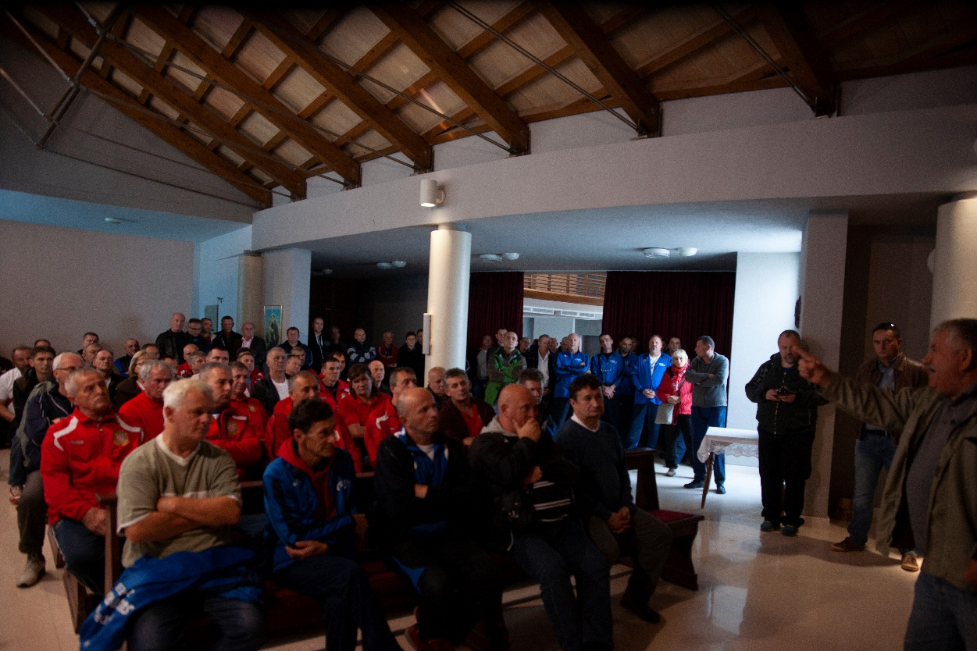
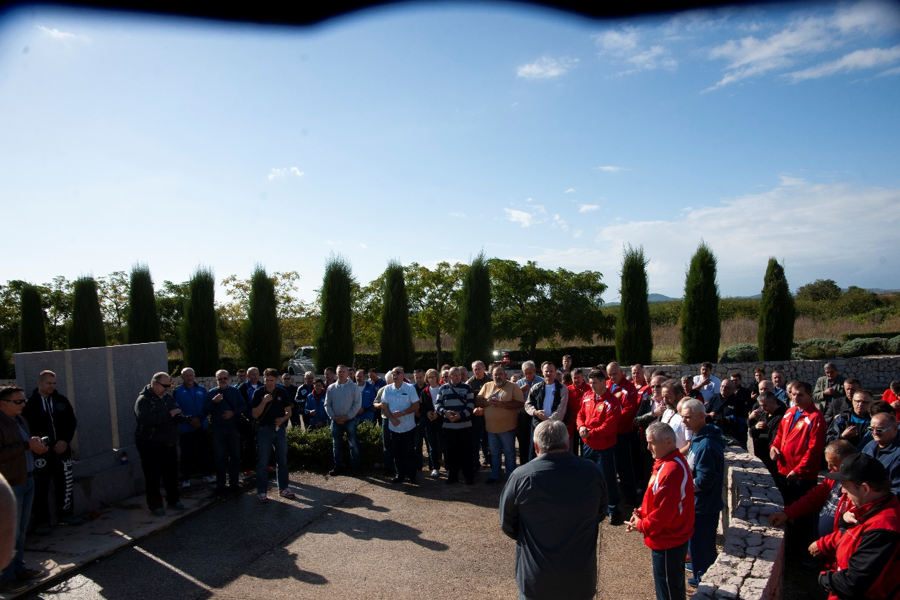
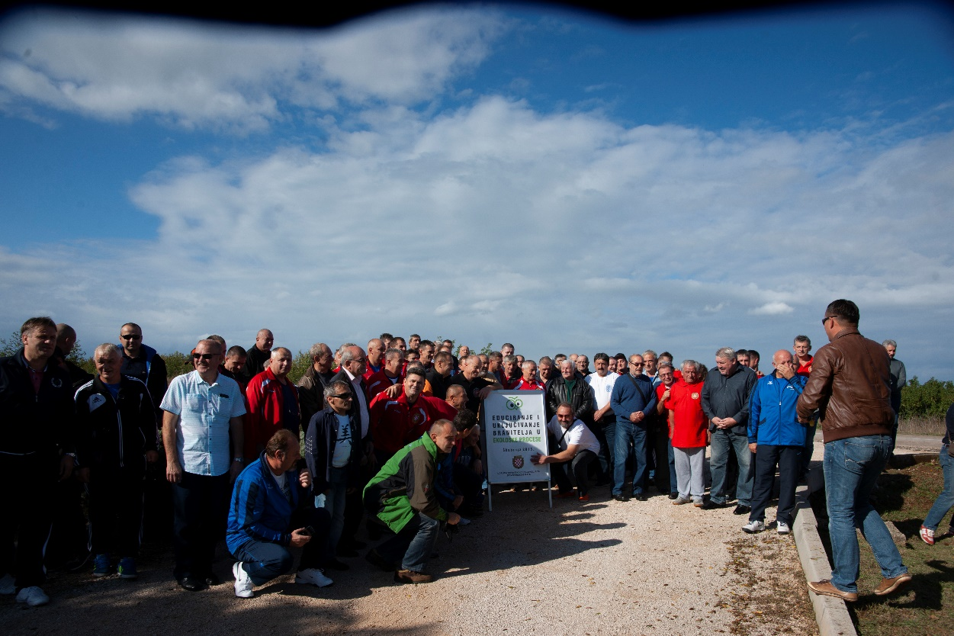
UDRUGA HRVATSKIH DRAGOVOLJACA
DOMOVINSKOG RATA
www.uhddr.hr
uhddr@uhddr.hr
udruga

Slide 32
Boranka 2019.
UDRUGA HRVATSKIH DRAGOVOLJACA
DOMOVINSKOG RATA
www.uhddr.hr
uhddr@uhddr.hr
Broj sudionika: 258
Partneri: Savez izviđača hrvatske, ŽP UHDDR Splitsko-dalmatinske županije, ŽP UHDDR Zadarske županije
Akcija opožarenih područja Dalmacije

Slide 33
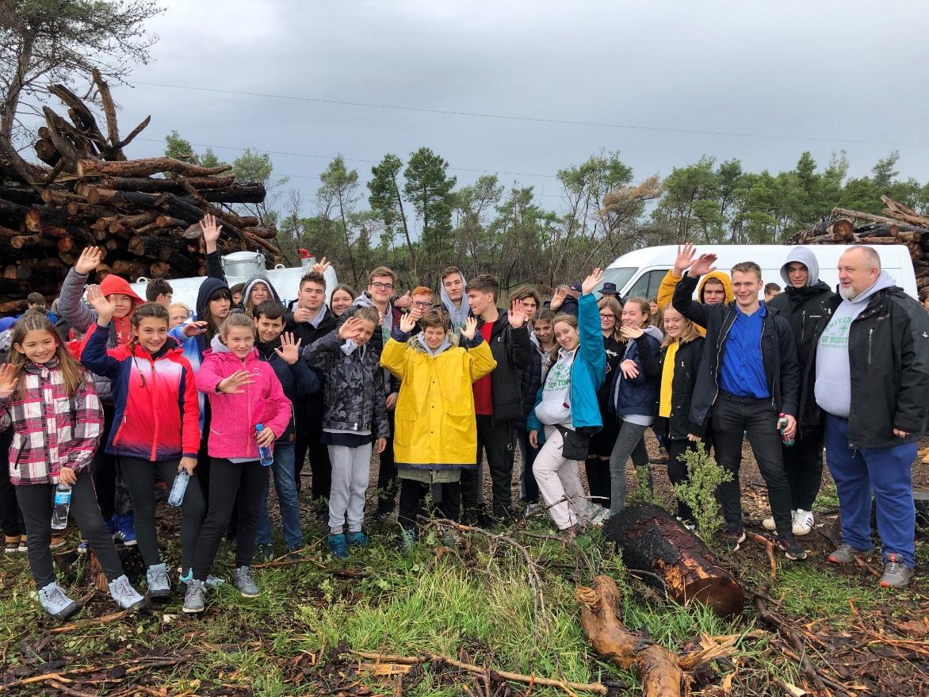
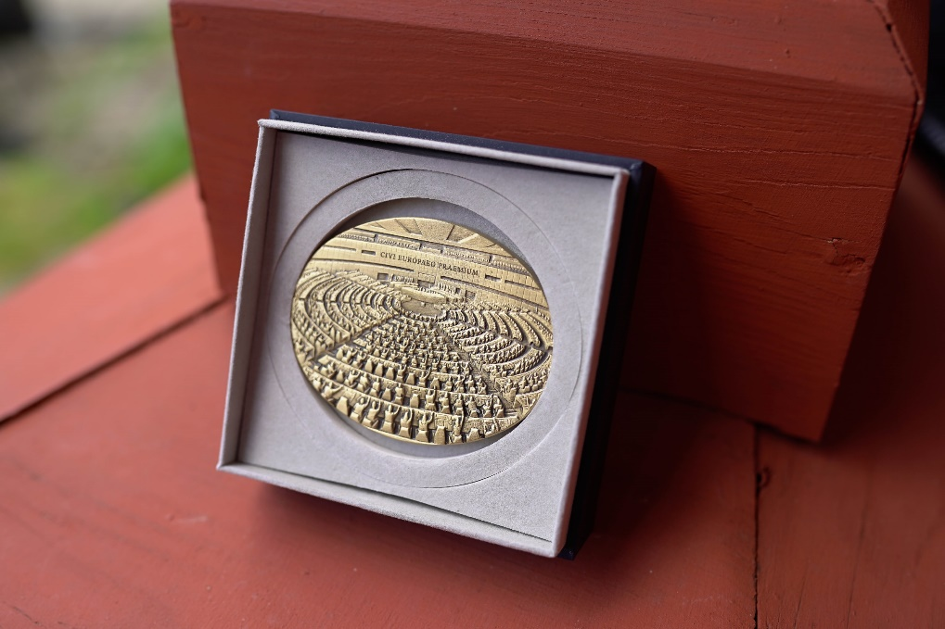
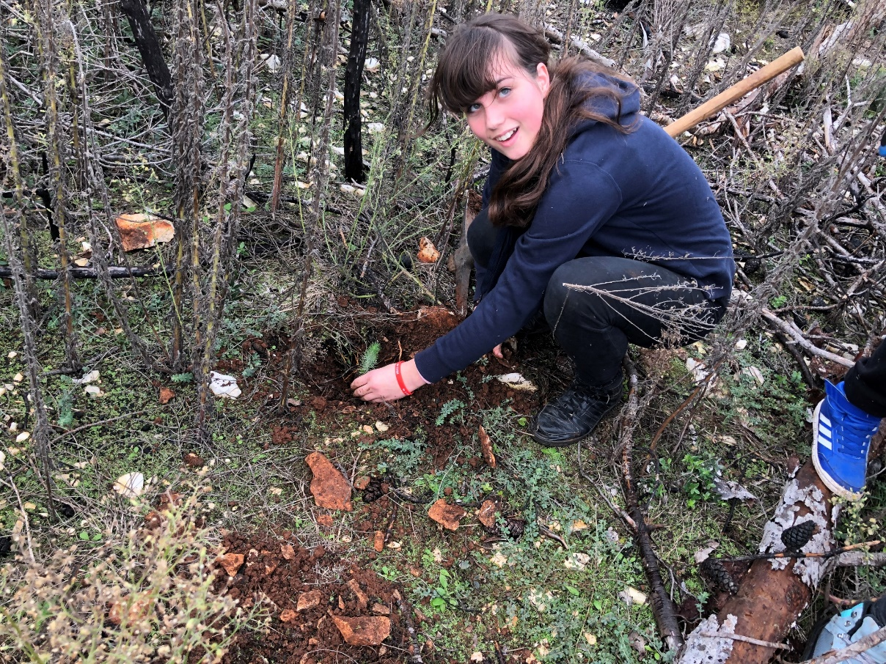
UDRUGA HRVATSKIH DRAGOVOLJACA
DOMOVINSKOG RATA
www.uhddr.hr
uhddr@uhddr.hr
udruga

Slide 34
Vir 2021.
UDRUGA HRVATSKIH DRAGOVOLJACA
DOMOVINSKOG RATA
www.uhddr.hr
uhddr@uhddr.hr
Broj sudionika: 55
Partneri: općina Vir, TZ Vir, HVIDR-a Novi Zagreb, Ronilački klub Adriaticro Zagreb, ŽP UHDDR Zadarske županije, Civilna zaštita, Udruga branitelja oboljelih od PTSP-a Grada Zagreba, GO UHDDR Grada Zagreba, Hrvatski ronilački savez
Sakupljeni otpad: građevinski otpad, plastične i staklene boce, automobilske gume, metalni otpad

Slide 35
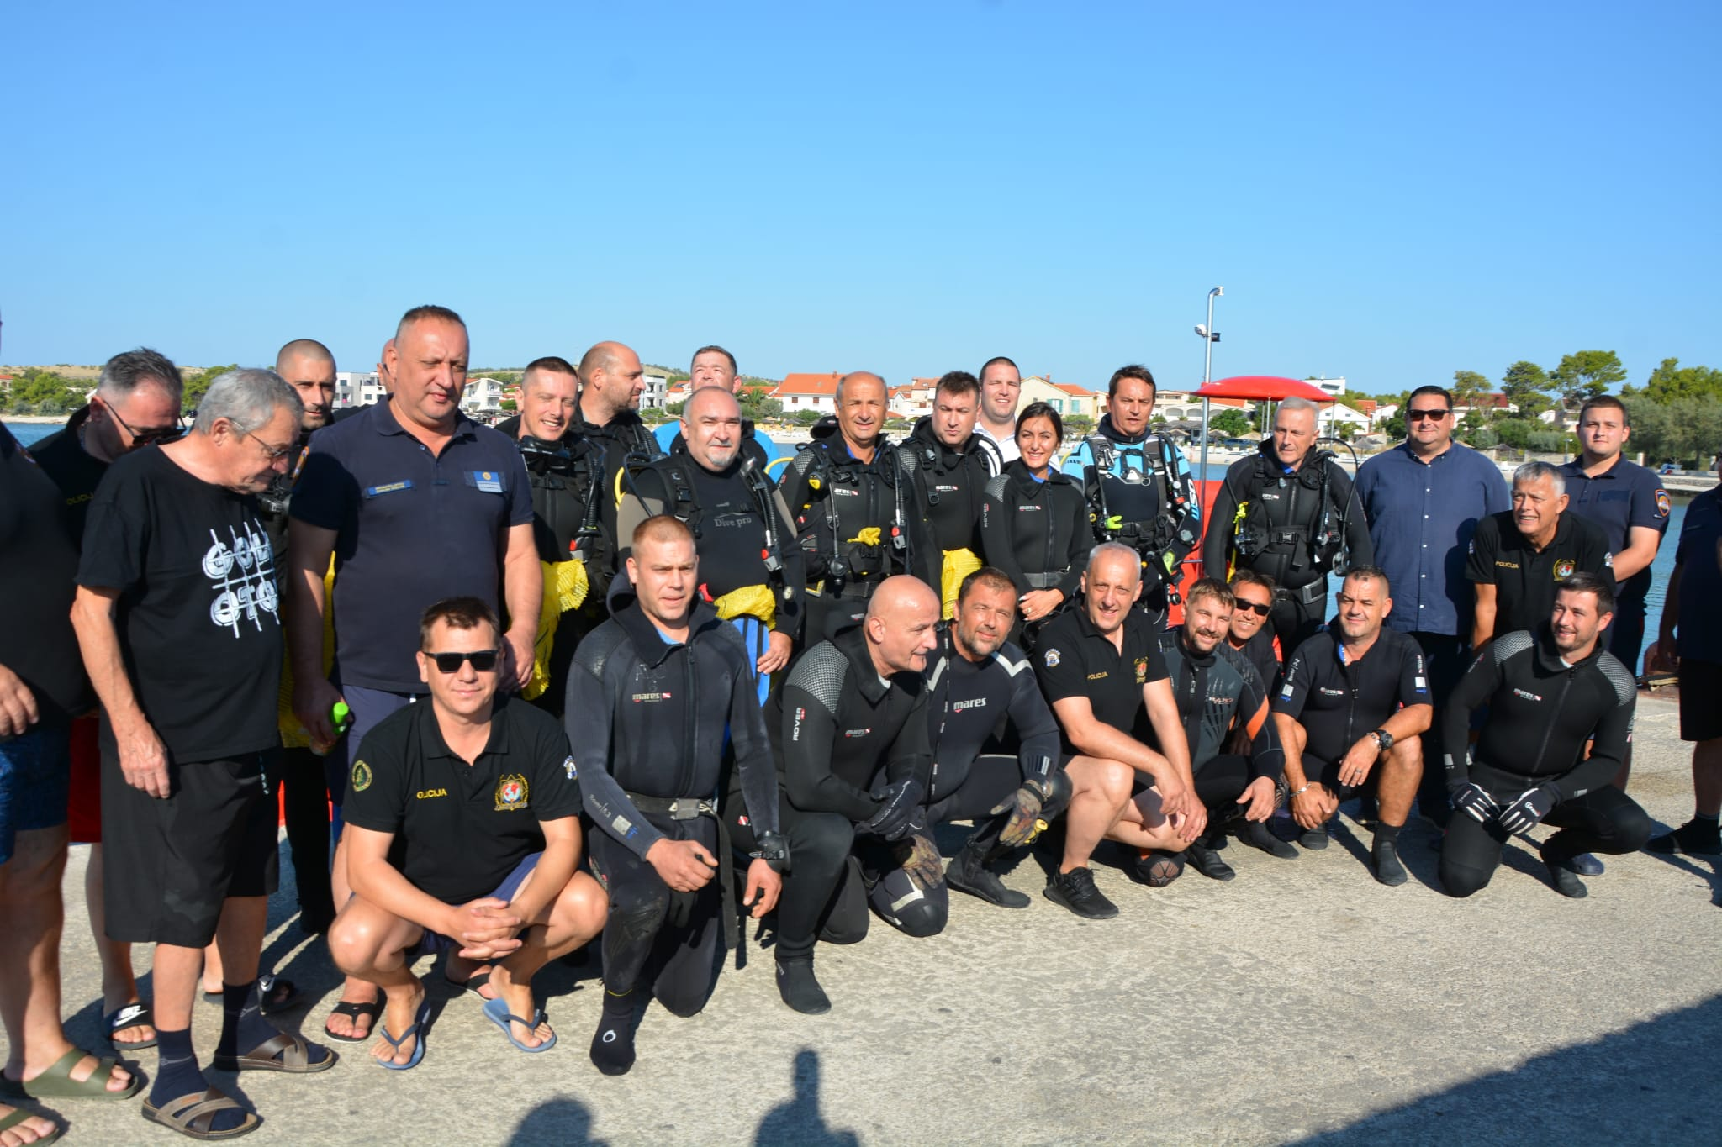
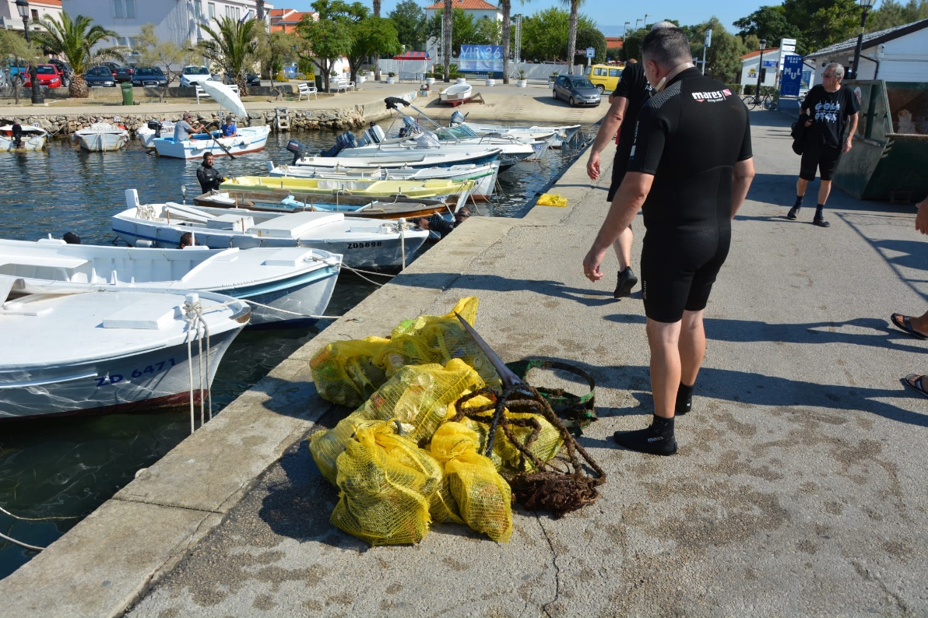
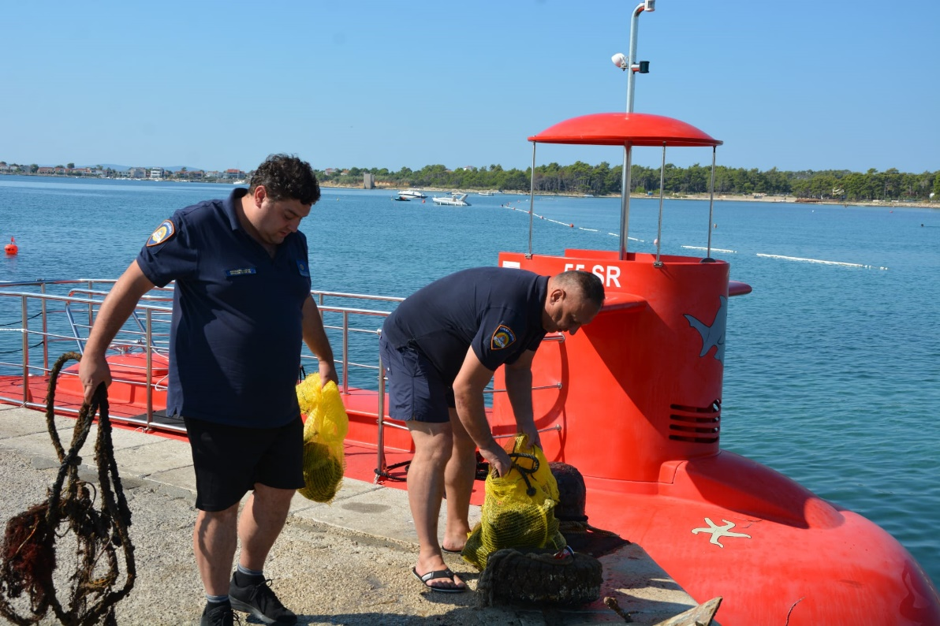
UDRUGA HRVATSKIH DRAGOVOLJACA
DOMOVINSKOG RATA
www.uhddr.hr
uhddr@uhddr.hr
udruga

Slide 36
Zagreb-Savica 2022.
UDRUGA HRVATSKIH DRAGOVOLJACA
DOMOVINSKOG RATA
www.uhddr.hr
uhddr@uhddr.hr
Broj sudionika: 84
Partneri: Grad Zagreb, GO UHDDR Grada Zagreba, JVP Zagreb, ŠRD Peščenica, ŽP UHDDR Zagrebačke županije, Ronilački klub Adriaticro Zagreb, Udruga vojnika, veterana i domoljuba
Sakupljeni otpad: građevinski otpad, plastične i staklene boce, tekstil, automobilske gume, kemijski otpad

Slide 37
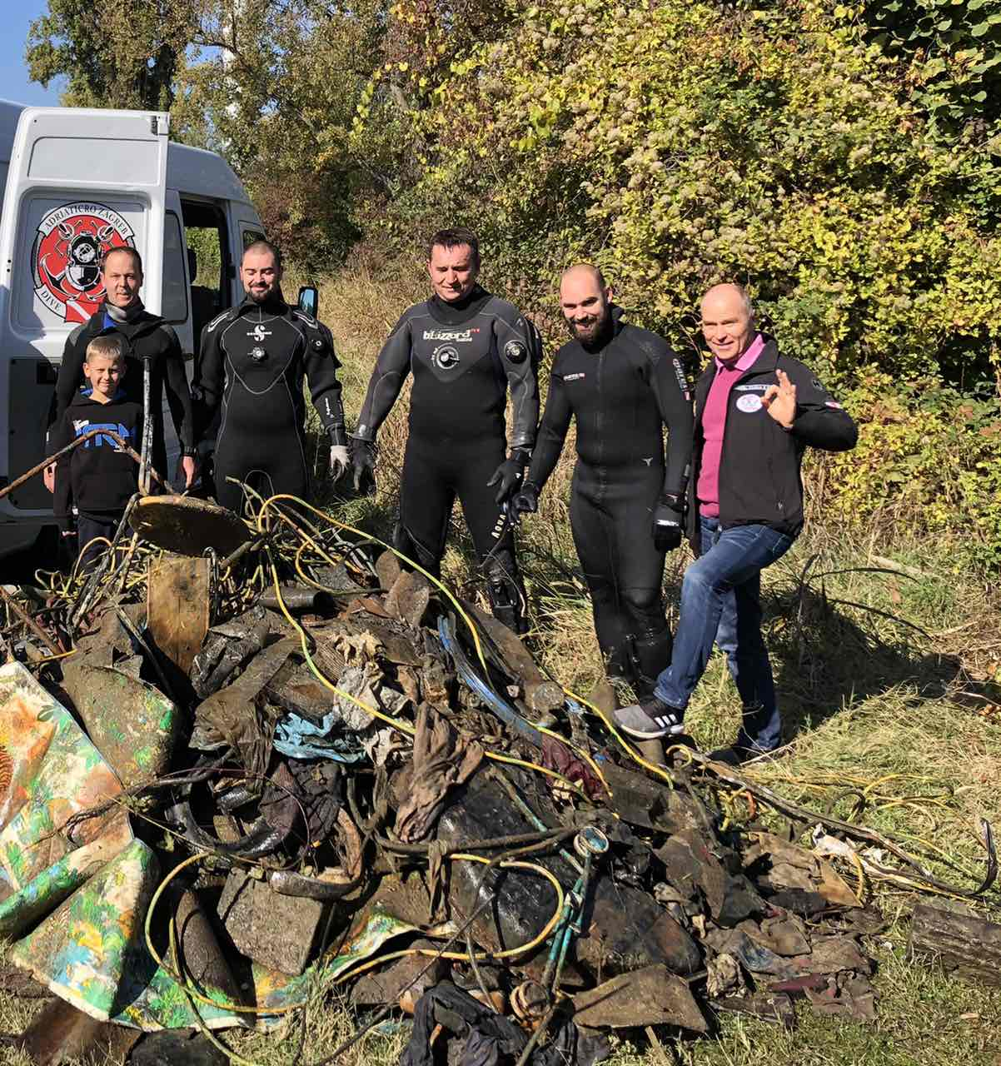
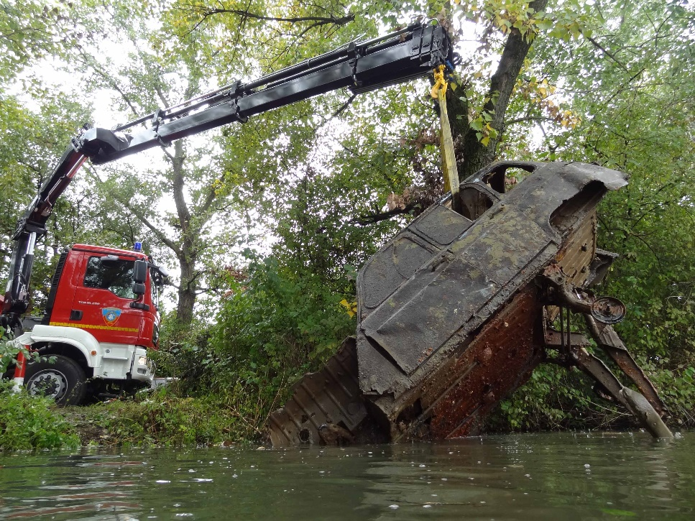
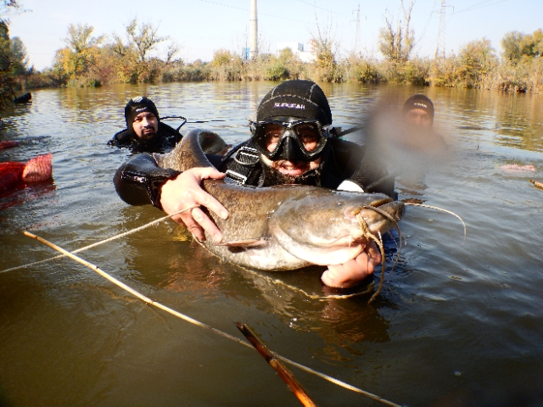
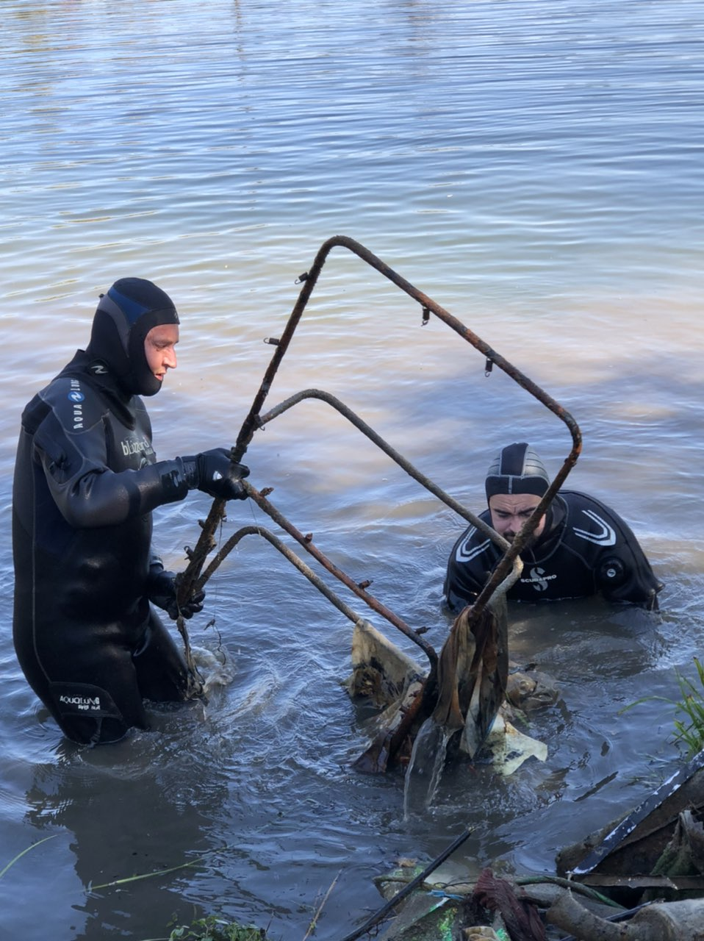
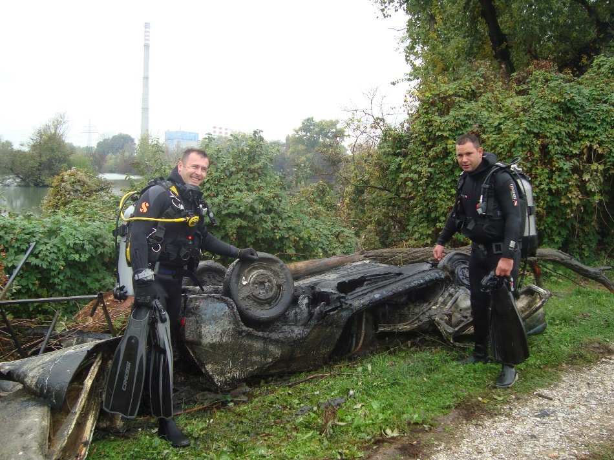
UDRUGA HRVATSKIH DRAGOVOLJACA
DOMOVINSKOG RATA
www.uhddr.hr
uhddr@uhddr.hr
udruga

Slide 38
ZAKLJUČAK
UDRUGA HRVATSKIH DRAGOVOLJACA
DOMOVINSKOG RATA
www.uhddr.hr
uhddr@uhddr.hr
Uz puno volje i entuzijazma, dobrom organizacijom u suradnji s institucijama i lokalnom upravom te partnerima, udruge branitelja konkretnim angažmanom svojih članova i resursa mogu uspješno provoditi projekte iz područja zaštite okoliša i na taj način ostvariti ciljeve:
Kratkoročni – očistiti određeno područje od otpada,
Dugoročni – napraviti značajan utjecaj na svijest javnosti o važnosti zaštite okoliša.

Slide 39
ZAHVALJUJEM NA POZORNOSTI
UDRUGA HRVATSKIH DRAGOVOLJACA
DOMOVINSKOG RATA
www.uhddr.hr
uhddr@uhddr.hr

